Slide 1
Тематический час на тему:
«Россия-Родина моя. Символика России и Краснодарского края»
Работа выполнена
социальным педагогом
Писановой Л.А

Slide 2
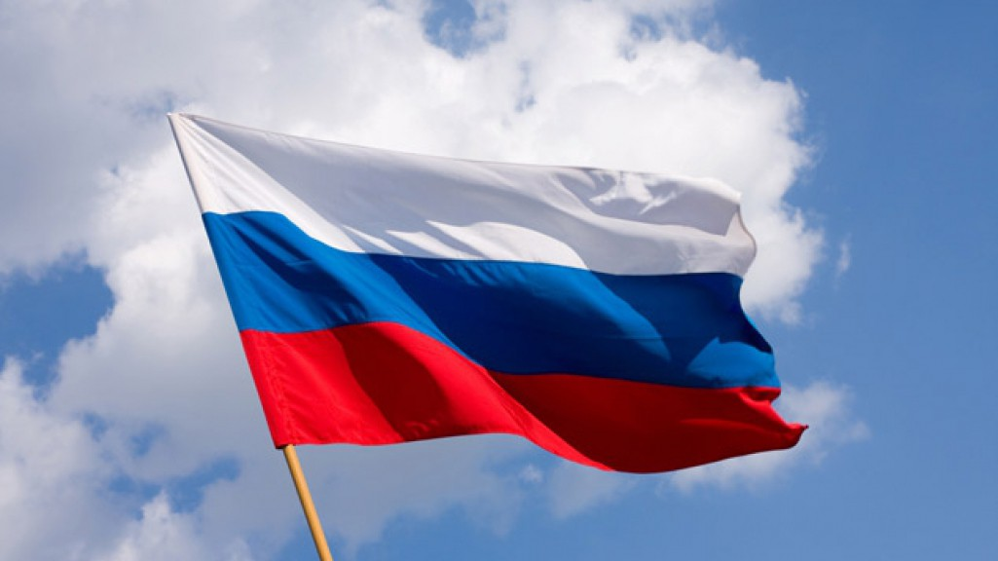
Флаг России
Государственный флаг Российской Федерации представляет собой прямоугольное полотнище, состоящее из трех горизонтальных равновеликих полос: верхней - белого, средней - синего, нижней - красного цветов. Отношение ширины флага к его длине 2:3.

Slide 3
Официально бело-сине-красный флаг был утвержден как государственный флаг России только накануне коронации Николая II в 1896 г. До этого государственным флагом Российской империи считался черно-желто-белый флаг, который в настоящее время используется различными монархическими движениями, а бело-сине-красный флаг со времен Петра I был торговым или коммерческим флагом России. Тогда красный цвет означал державность, синий – цвет Богоматери, под покровительством которой находилась Россия, белый – цвет свободы и независимости. Было также толкование этих цветов (подобно символике династического флага Романовых), как триединства православной церкви, царской власти и народа, где:
белый цвет - символ православной веры;
синий цвет - символ царской власти;
красный цвет - символ русского народа;

Slide 4
В настоящее время чаще всего используется следующая трактовка значений цветов флага России:
- белый цвет означает мир, чистоту, непорочность, совершенство;
- синий - цвет веры и верности, постоянства;
- красный цвет символизирует энергию, силу, кровь, пролитую за Отечество.

Slide 5
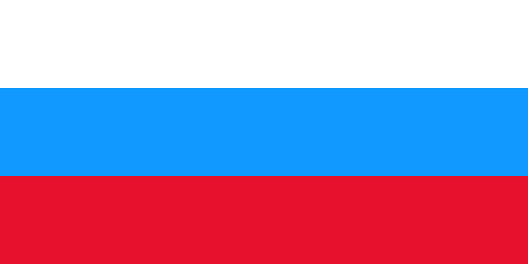
Государственный флаг РФ(РСФСР) с ноября 1991 по 11 декабря 1993г

Slide 6
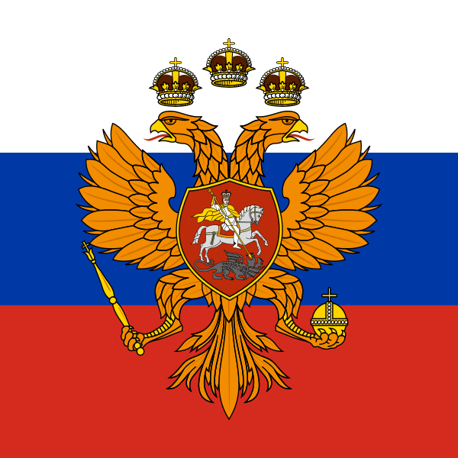
Флаг Царя Московского
(около 1693 года)

Slide 7
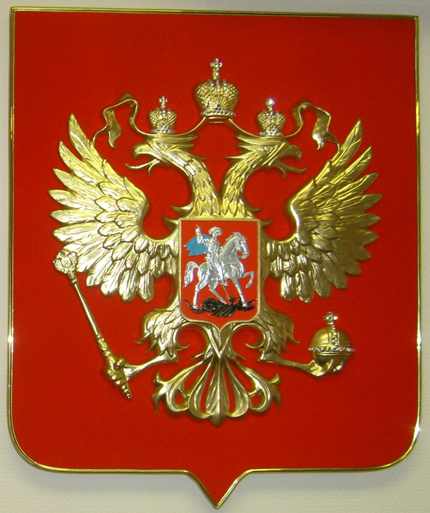
Герб России
Согласно Федеральному конституционному закону «О Государственном гербе Российской Федерации», герб России представляет собой:
«...четырёхугольный, с закруглёнными нижними углами, заострённый в оконечности красный геральдический щит с золотым двуглавым орлом, поднявшим вверх распущенные крылья. Орел увенчан двумя малыми коронами и — над ними — одной большой короной, соединенными лентой. В правой лапе орла — скипетр, в левой — держава. На груди орла, в красном щите, — серебряный всадник в синем плаще на серебряном коне, поражающий серебряным копьём черного опрокинутого навзничь и попранного конём змея».

Slide 8

Гимн России

Slide 9
Символика
Краснодарского
края

Slide 10
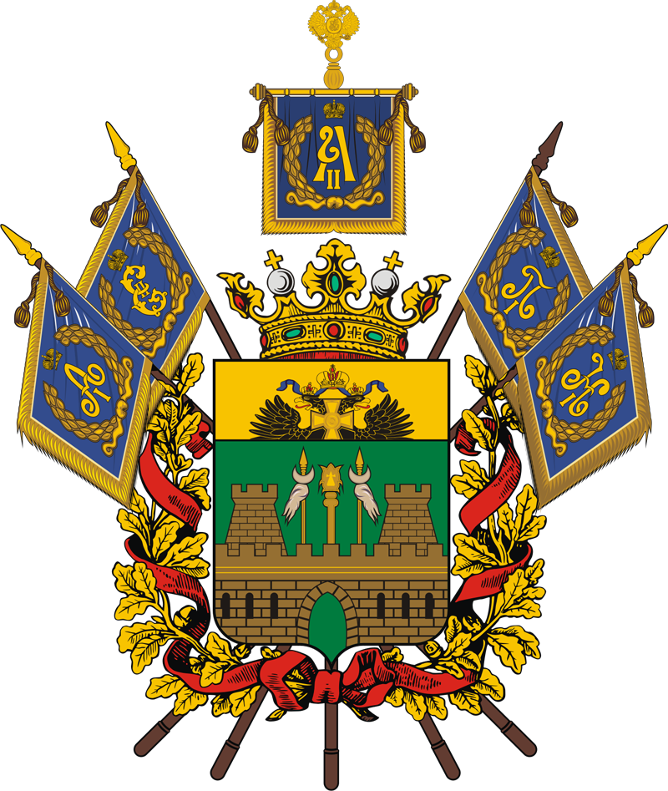
Герб Краснодарского края
В зеленом щите золотая зубчатая стена, мурованная черным, с двумя такими же круглыми башнями и открытыми воротами. Между башен из-за стены выходят золотой пернач и по сторонам от него два серебряных бунчука с золотыми остриями и на золотых древках. В золотой главе щита возникающий Российский императорский орел, (черный двуглавый, с золотыми клювами и червлеными языками), увенчанный натуральными императорскими коронами, из которых средняя больше и имеет лазоревые ленты, несущий на груди Кавказский крест (крест с мечами «За службу на Кавказе»).

Slide 11
Щит увенчан княжеской короной (шапкой), подложенным вензелем штандарта — венок и над ним Российский императорский орел. По сторонам за щитом накрест положены четыре лазоревых знамени с золотым изображением коронованных вензелей императрицы Екатерины II и императоров Павла I, Александра I и Николая I, окруженных такими же дубово-лавровыми венками. Древки штандарта и знамен лазоревые, навершия, кисти на шнурах и бахрома штандарта, знамен и подтоки — золотые. Древки штандарта и знамен перевиты двумя лентами орденов Ленина, соединенными под щитом бантом.

Slide 12
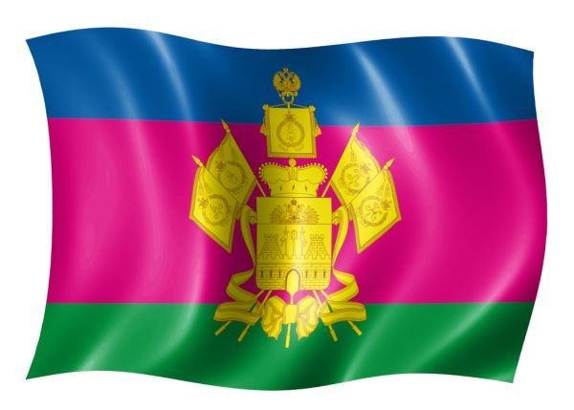
Флаг Краснодарского края

Slide 13
“Флаг Краснодарского края представляет собой прямоугольное полотнище из трех разновеликих горизонтальных полос: верхней – синего, средней – малинового и нижней – зеленого цвета. Ширина двух крайних полос равна ширине малиновой полосы. В центре флага расположен герб Краснодарского края, выполненный в одноцветном варианте – золотым цветом. Отношение ширины флага и его длины – 2:3”.

Slide 14
Гимн Краснодарского края

